Slide 1
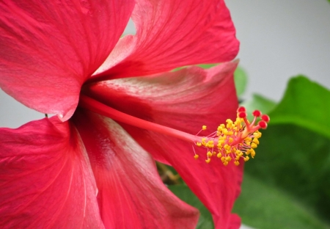
সবাইকে শুভেচ্ছা

Slide 2
পরিচিতি
পাঠপরিচিতি
গোলাম রাব্বানী
সহকারি শিক্ষক
শারীরিক শিক্ষা
গোমাস্তাপুর বালুগ্রাম আলিম মাদ্রাসা
শ্রেণি- ৬ষ্ট
বিষয়- বাংলাদেশ ও বিশ্বপরিচয়
অধ্যায়-৭ম
মূলপাঠ-বাংলাদেশের অর্থনীতি
বিশেষ পাঠ-অর্থনৈতিক জীবনধারা
সময়-৪০ মিনিট
তারিখ-১৩-১০-২০২০

Slide 3
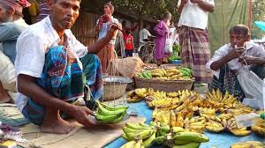
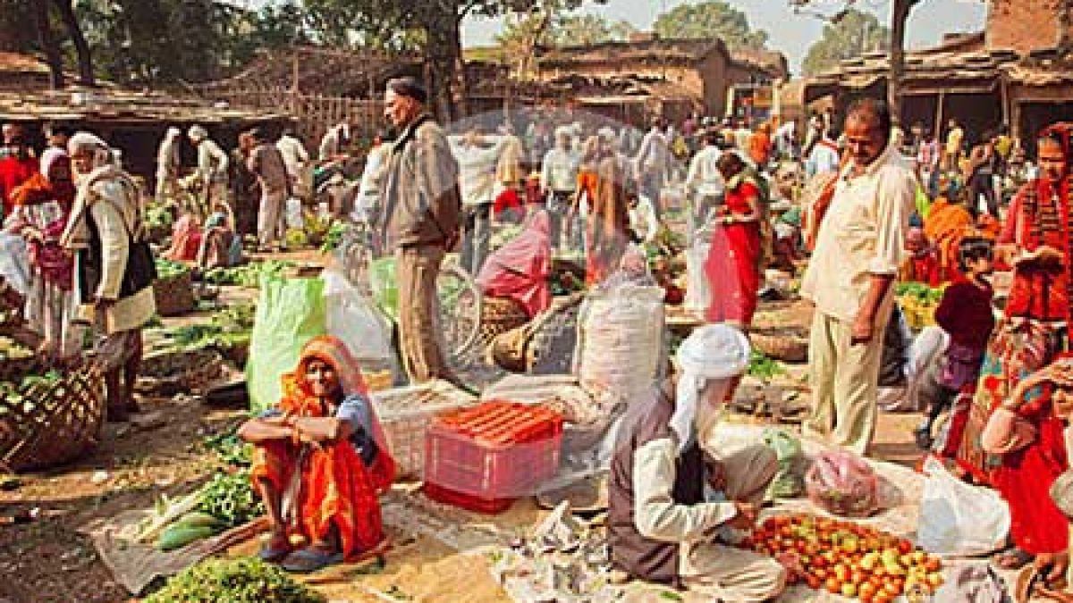
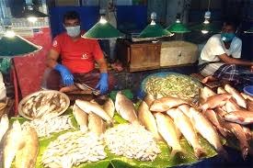
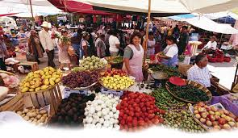
নিচের ছবি গুলো লক্ষ্য কর

Slide 4
আজকের পাঠ –অর্থনৈতিক জীবন ধারা

Slide 5
১। অর্থনৈতিক জীবন ধারা কী তা বলতে পারবে।
২। গ্রাম ও শহরের অর্থনৈতিক কাজ বর্ণনা করতে পারবে।
৩।গ্রামের অর্থনৈতিক কাজ বর্ণনা করতে পারবে।
৪। শহরের অর্থনৈতিক কাজ বর্ণনা করতে পারবে।
শিখন ফল

Slide 6
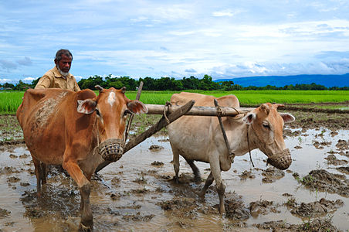
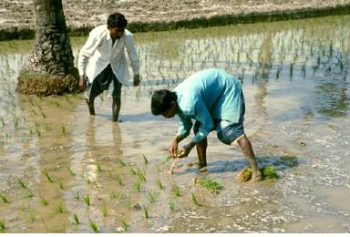
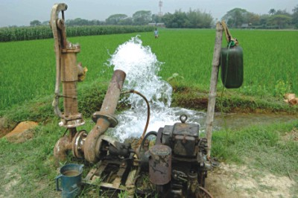
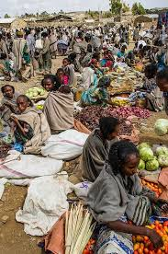
নিচের ছবি গুলো দেখ
গ্রামীন অর্থনৈতিক

Slide 7
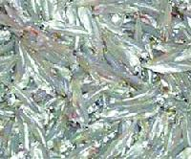
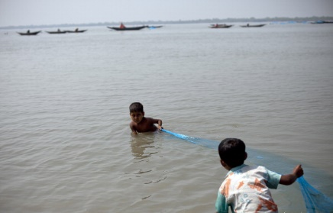
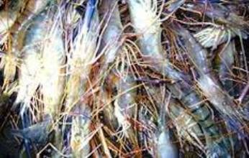
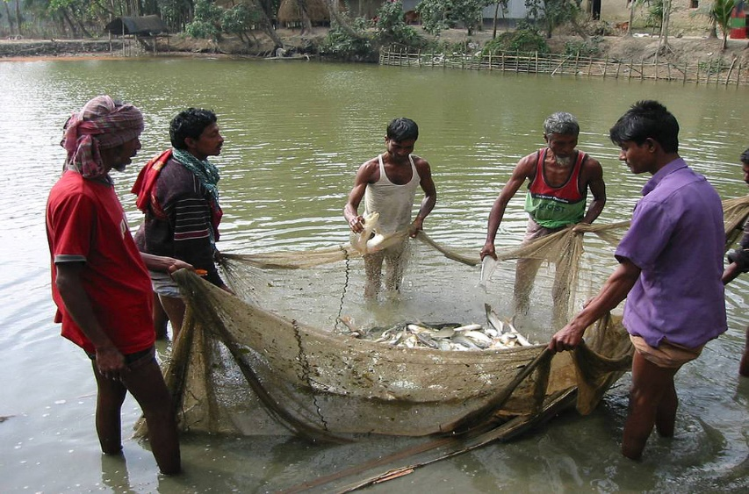
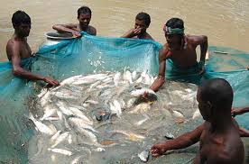
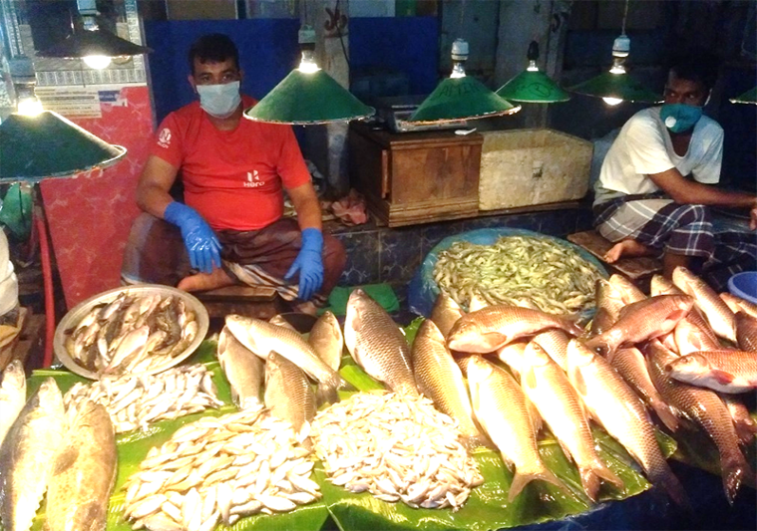
নিচের ছবি গুলো দেখ
গ্রামীণ অর্থনৈতিক

Slide 8
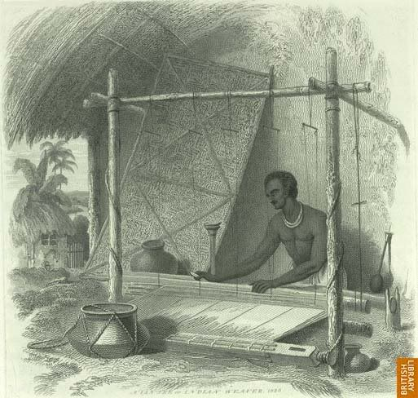
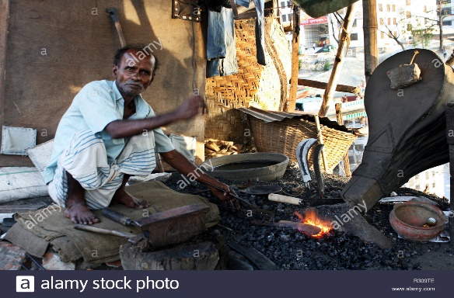
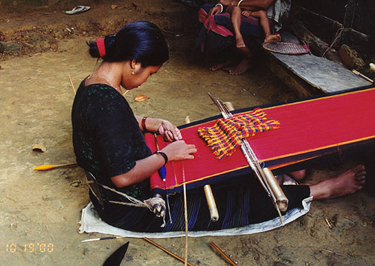
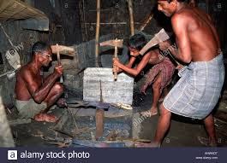
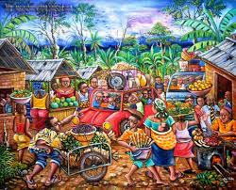
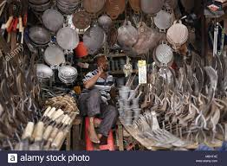
কোন সমাজ বা জনগোষ্ঠী সাধারণত যে ধরণের অর্থনৈতিক কাজ করে জীবন ধারন করে তাকেই ঐ সমাজ বা জনগোষ্ঠীর অর্থনৈতিক জীবন ধারা বলে।

Slide 9
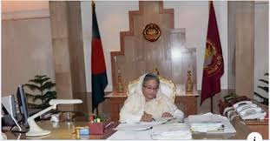
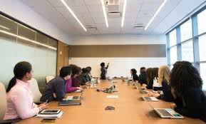
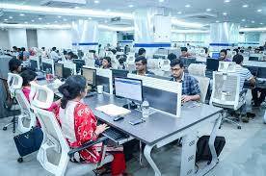
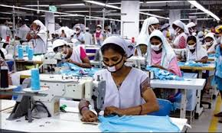
নিচের ছবি গুলো দেখ
শহরের অর্থনৈতিক

Slide 10
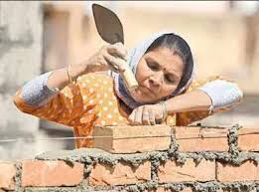
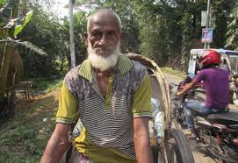
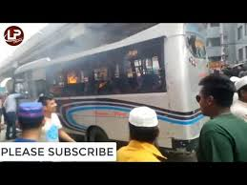
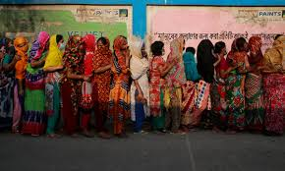
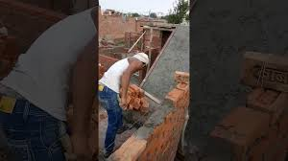
শহরের অর্থনৈতিক

Slide 11
একক কাজ
শহরের পাঁচটি অর্থনৈতিক কাজের নাম খাতায় লিখ।

Slide 12
জোড়ায় কাজ
বাড়িতে ভাত রান্না করা, হাঁস মুরগি পালন, বাড়ীতে পিঠা তৈরি,শাড়ী বুনুন,
হাড়ি পাতিল তৈরি,ঠেলা গাড়ী চালানো,গার্মেন্টস এ কাজ করা ইত্যাদির মধ্যে
কোনগুলো গ্রামীণ অর্থনৈক কাজ খাতায় লিখ।

Slide 13
মুল্যায়ন
বাড়িতে ভাত রান্না করা, হাঁস মুরগি পালন, বাড়ীতে পিঠা তৈরি,শাড়ী বুনুন,
হাড়ি পাতিল তৈরি,ঠেলা গাড়ী চালানো,গার্মেন্টস এ কাজ এগুলর মধ্যে কোনটি কোনস্থানের কাজ তা নিচের ছকে লিখ
গ্রাম | শহর | উভয়

Slide 14
বাড়ীর কাজ
বর্তমান শহরে অর্থনৈতিক কর্মকান্ডের সুযোগ বৃদ্বি পাছে কেন

Slide 15
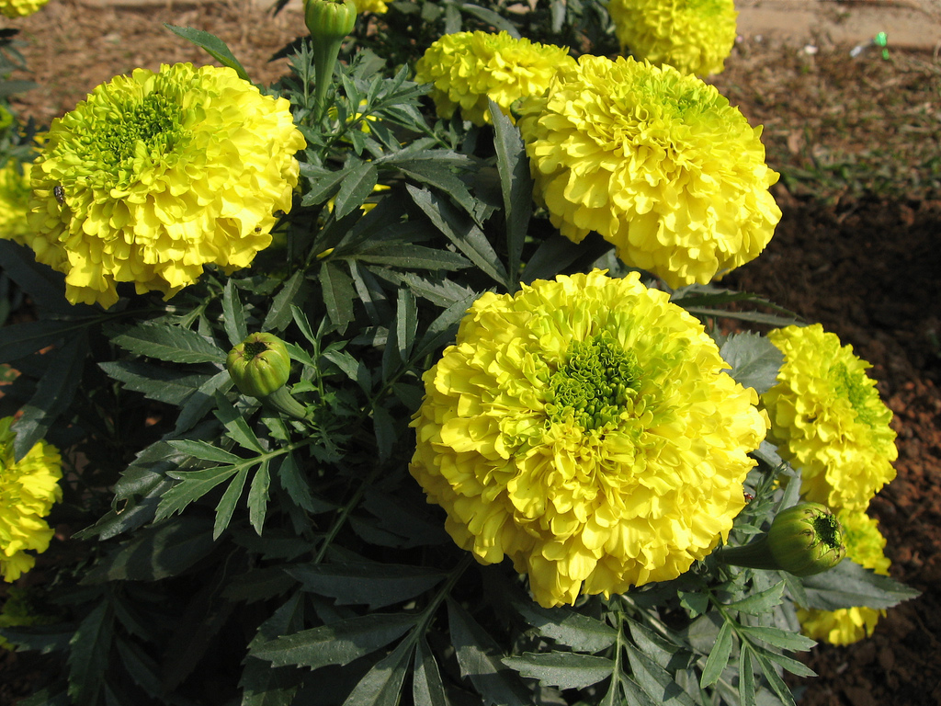
সবাইকে ধন্যবাদ

